Slide 1
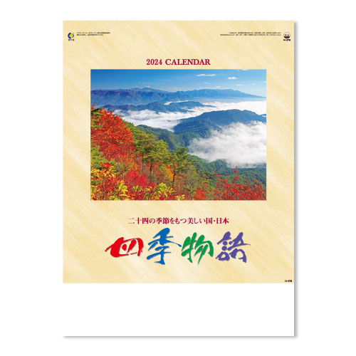
【提案書】
四季物語
特徴
日本特有の美しい二十四の季節の移ろいを、風景と草花の写真で詩情豊かに表現したカレンダー。メモスペースも広く書き込みやすく、実用性にも優れています。年末ご挨拶用にご活用ください。※掲載している価格は、100冊の場合の1冊単価になります。価格については、お見積り依頼後に担当スタッフから別途ご案内いたします。
納期
納期スペース
仕様
素材：マットコート紙・86kg
サイズ：46/4切・13枚（W380×H525mm）
重量：50冊（14kg）
備考：表紙名入れ有り（印刷寸法：W340×H60mm以内）
お見積
お見積りスペース

